Slide 1
现代通信原理

Slide 2
教材及参考书：
《现代通信理论》，李白萍，西安电子科技大学出版社
《通信原理教程》（第三版），樊昌信，电子工业出版社
《数字通信》，John.G.Proakis, 电子工业出版社
《现代无线通信》，Simon Haykin，电子工业出版社
《扩频通信导论》，Roger L. Peterson，电子工业出版社
《通信系统仿真原理与无线应用》，William H. Tranter，
机械工业出版社

Slide 3
第一章 概论
1.1 现代通信
1、现代通信的理论基础—信息论
信息量
信息量与消息中所描述事件发生的概率有关
设x发生的概率为P(x) ，则
I = log₂ [1/P(x)] = -log₂P(x) (bit)

Slide 4
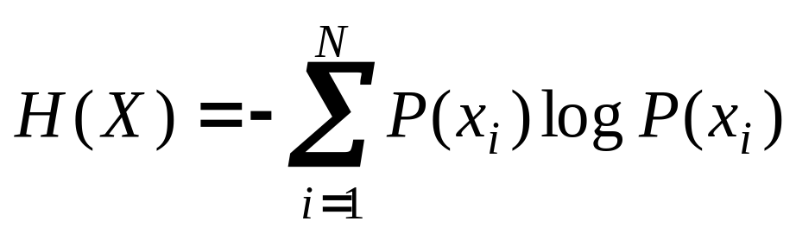
离散信源的熵
N个符号的离散消息源的平均信息量（信源的熵）为：
无噪声信道容量
C = max[I(X;Y)] (bit/码元)
式中互信息量
I(X;Y) = H(X) – H(X/Y)
H(X/Y)为条件熵

Slide 5
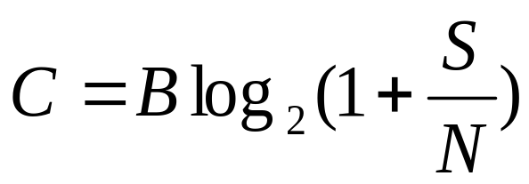
高斯噪声连续信道的容量
(b/s)
由香农公式可得出结论：
（１）提高信号与噪声功率之比能增加信道容量
（２）当噪声功率Ｎ→０时，信道容量Ｃ趋于∞，即无干扰信道容量为无穷大。
（３）增加信道带宽并不能无限制地使信道容量大。
（４）信道容量一定时，带宽B与信噪比Ｓ／Ｎ之间可以彼此互换。

Slide 6
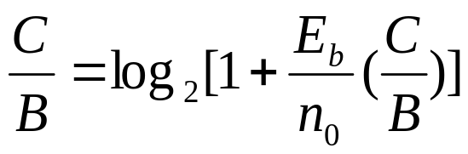
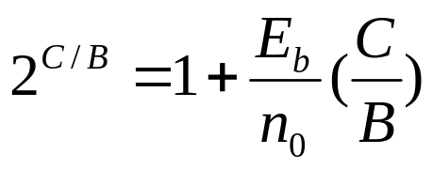
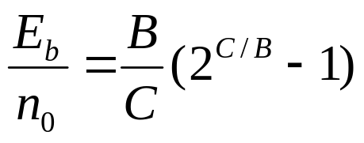
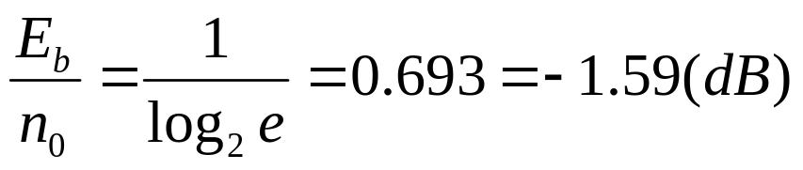
香农极限
若信息速率R = C, 而S = E_{b}R，N = n₀B则
在极限情况下，即当 C/B → 0时，得香农极限：
加性白噪声信道实现可靠通信的信噪比的下界，
实际应用中不可能达到。

Slide 7
2、现代通信的基本特征-- 数字化
  数字信号及数字通信的特点
  取值有限，能正确接收。
  可采用纠错和检错技术，大大提高抗干扰性。
  可采用高保密性能的数字加密技术。
  可综合传输各种模拟和数字输入信号。
  易于设计、制造，体积小、重量轻。
  可进行信源编码，压缩冗余度，提高信道利用率。
  信噪比随带宽按指数规律增长。

Slide 8
数字通信系统模型
信 源
压缩编码
保密编码
信道编码
调 制
信 道
解 调
信道解码
保密解码
压缩解码
信 宿
信源编码
噪 声
同 步
信源解码
发送端
接收端

Slide 9
1.2 科学技术进步促进现代通信的发展
1、现代通信技术的基础—微电子技术
大规模集成电路
2、现代通信技术的核心—计算机技术
通信与计算机融为一体
3、光纤通信基础—光子技术
电子—光子芯片
全光网
4、卫星通信基础—空间技术
航天技术

Slide 10
1.3 现代通信的特点
综合化
技术综合；业务综合
宽带化
数字通信宽带化， Tbit/s
智能化
智能网
个人化
移动通信发展普及
网络全球化
新一代网络技术NGN

